Slide 1
Weekly Report
2020.07.10
Hongsik Kim
Mobile & Network Intelligence Laboratory

Slide 2
AI Explanable AI
Kaggle 진행 상황
특허 아이디어 구체화 (Not Available for Public)
논문: Explainable Artificial Intelligence (xAI) Approaches and Deep Meta-Learning Models

Slide 3
Current Status
주간 진행 사항
Kaggle 진행
Dogs vs. Cats 2
Santa 2019: Revenge of the Accountants
특허 아이디어 구체화 (Not Available for Public)
논문: Explainable Artificial Intelligence (xAI) Approaches and Deep Meta-Learning Models

Slide 4
Kaggle Competition
Dogs vs. Cats Redux: Kernels Edition
기존 이미지 인식 문제인 Dogs vs. Cats에서 딥러닝 등 최신 기술 도입 후 성능이 얼마나 좋아졌는가?
https://www.kaggle.com/c/dogs-vs-cats-redux-kernels-edition
Santa 2019: Revenge of the Accountants
최적화 문제
https://www.kaggle.com/c/santa-2019-revenge-of-the-accountants

Slide 5
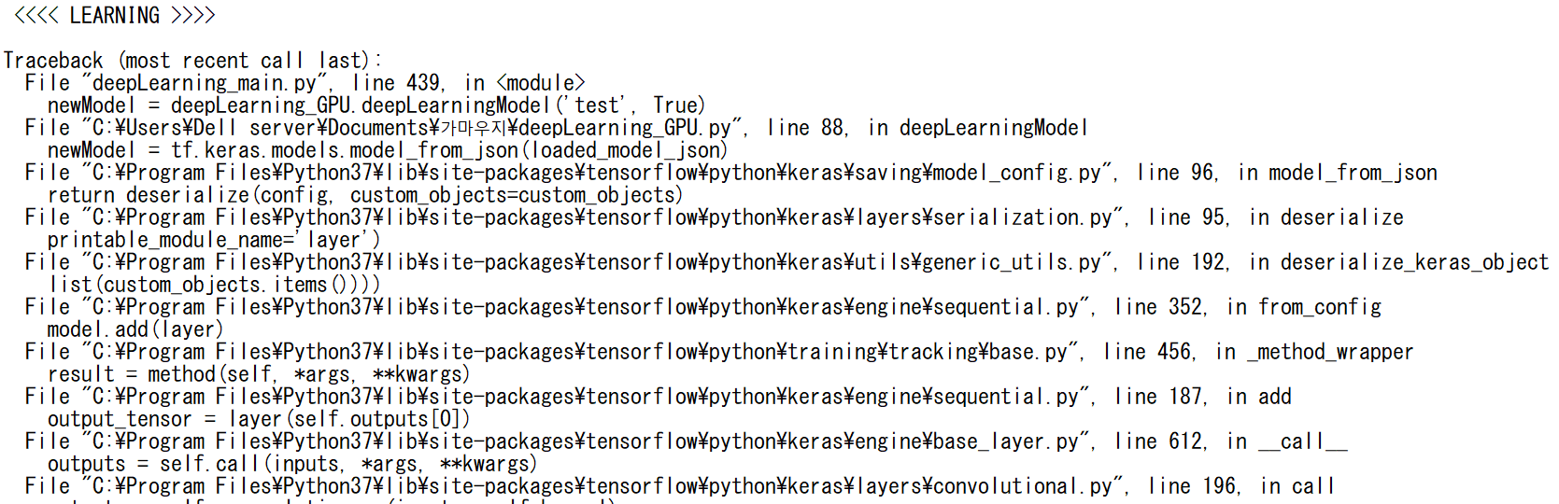
Kaggle Competition
Dogs vs. Cats Redux: Kernels Edition
학습 데이터 총 25,000개인데 25,000개로 학습하면 도중에 중단되어 21,000개로 학습
모델 학습은 완료, 학습된 모델은 저장된 상태
학습된 모델로 이미지 12,500개를 테스트하는 과정에서 중단 발생

Slide 6
Kaggle Competition
Santa 2019: Revenge of the Accountants
SCORE = preference cost + account penalty
아아디어 (참고)
Genetic Algorithm과 유사한 아이디어로, 현재 조건(choice의 배열)에서 일정 확률로 랜덤하게 값들을 바꾸어 전체 score가 가장 낮은 조건을 찾는 것을 반복
preference cost가 0인 상태로 두고 choice를 조정해 가면서 account penalty를 줄여 나감
preference cost와 account penalty를 계산할 때 현재 조건에서 특정 값을 바꿀 때 바뀌는 값에 의한 cost/penalty의 변화량만 빠르게 계산하여 속도 향상 및 이를 통해 전수 조사를 가능하게 함

Slide 7
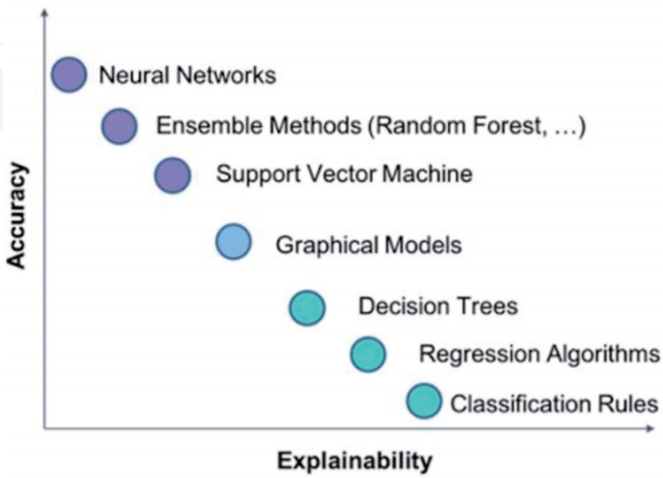
Paper: Explainable Artificial Intelligence (xAI) Approaches and Deep Meta-Learning Models
Accuracy가 높을수록 Explainability가 낮음
딥러닝은 Accuracy가 매우 높지만 신경망으로 구성되어 있어서 Explainability는 매우 낮음
Classification Rules는 Accuracy가 매우 낮지만 반대로 Explainability가 매우 높음

Slide 8
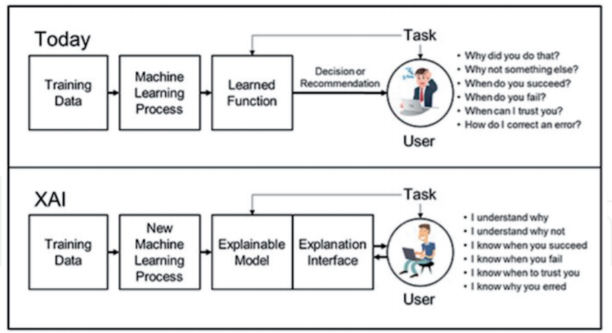
Paper: Explainable Artificial Intelligence (xAI) Approaches and Deep Meta-Learning Models
기존의 Learned Function을 Explanable Model + Explanable Interface로 바꾸면 머신러닝 결과의 근거, 머신러닝을 언제 신뢰할 수 있는지 등을 알 수 있음

Slide 9
Paper: Explainable Artificial Intelligence (xAI) Approaches and Deep Meta-Learning Models
Explainable AI (XAI)의 추가 구성 요소
Explanatory model | 적용 가능한 Rule-based Reasoning System 입력 데이터와 머신러닝에 의한 출력값의 Cause-effect 관계를 나타냄 내부 딥러닝 방법을 이용하여 Rule을 학습
Explanation interface | User Interaction의 한 부분 Decoder unit: 사용자의 요구 사항 평가 Encoder unit: explanatory model로부터의 답변을 가능하게 함

Slide 10
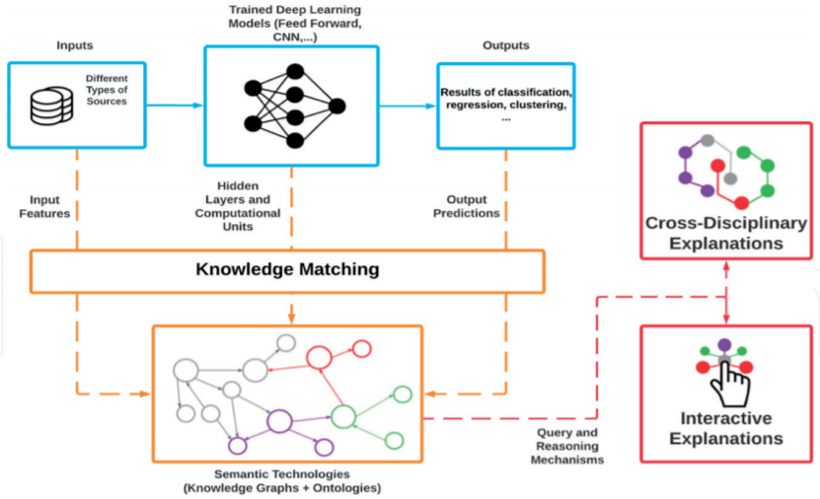
Paper: Explainable Artificial Intelligence (xAI) Approaches and Deep Meta-Learning Models
Explainable AI 모델을 위한 Semantic Knowledge Matching
(알고리즘의 내부 동작을 이해하기 쉬워짐)

Slide 11
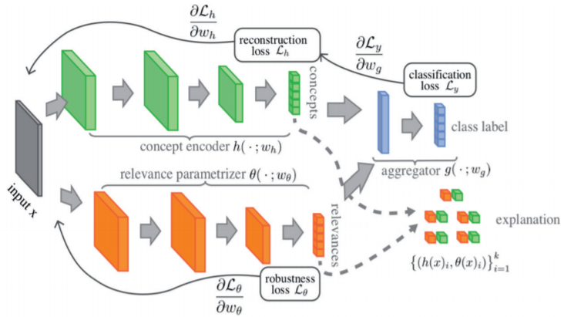
Paper: Explainable Artificial Intelligence (xAI) Approaches and Deep Meta-Learning Models
IBM에서 개발한 Explainable AI 모델
역전파를 이용하여 end-to-end로 학습 가능
Relevance score는 input-dependent parametrizer에 의해 생성
생성되는 예측은 aggregation function에 의해 합성
Concept와 relevance에 대한 설명은 robustness loss에 의해 생성

Slide 12
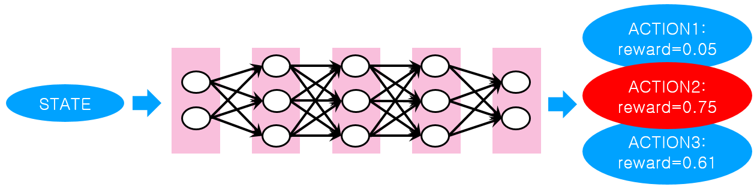
Paper: Explainable Artificial Intelligence (xAI) Approaches and Deep Meta-Learning Models
Deep Reinforcement Learning Model
특정 상태에서 어떤 행동을 취해야 reward가 가장 큰지를 딥 러닝으로 학습하여 보상을 최대화하는 것이 목표인 강화학습 모델
로보틱스, 자율주행 자동차, 게임 분야에서 이용

Slide 13
Paper: Explainable Artificial Intelligence (xAI) Approaches and Deep Meta-Learning Models
xMRL (Explainable meta-reinforcement learning)
설명 가능한 reinforcement learning model
XAI를 deep reinforcement learning에 적용할 때 모델의 의사결정 능력을 agent의 입출력 간의 relation link를 통해 얻음

Slide 14
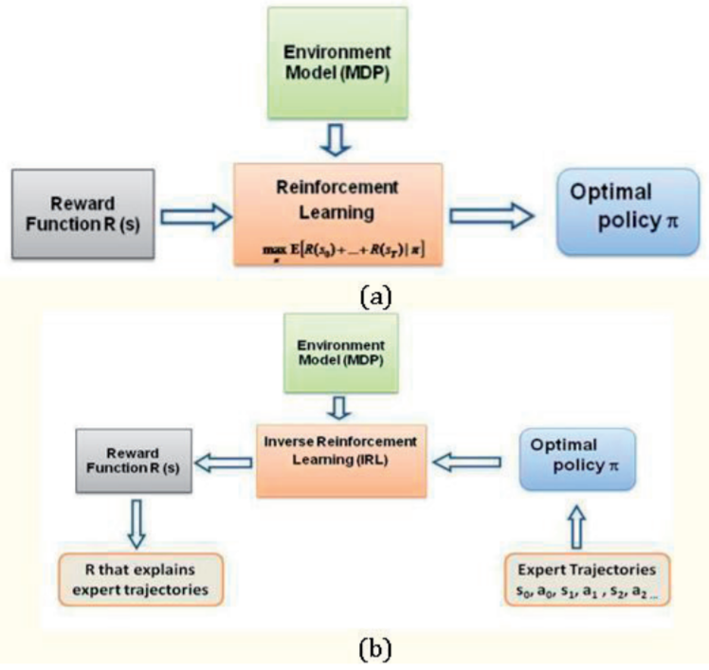
Paper: Explainable Artificial Intelligence (xAI) Approaches and Deep Meta-Learning Models
Inverse Reinforcement Learning 모델
Reward derivation 메커니즘 학습 가능
이전 접근법과는 달리 여러 환경에 적용 가능한 meta-cognitive 인공지능 모델 개발
Explainable meta-reinforcement learning agent는 전혀 새로운 게임도 학습할 수 있으며 왜 이런 수를 두었는지도 설명 가능

Slide 15
Github
https://github.com/WannaBeSuperteur/2020/tree/master/

